Slide 1
2013년 7월 디자이너 세미나
오영진(7.9)
트랜드한 쇼트와 단발 스타일 소개와 함께 디자인의 구성요소 연구를 통해 두상과 얼굴형의 단점을 보완하는 커버 디자인 법칙의 이해

Slide 2
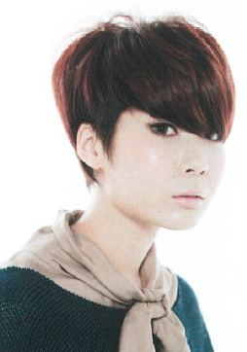
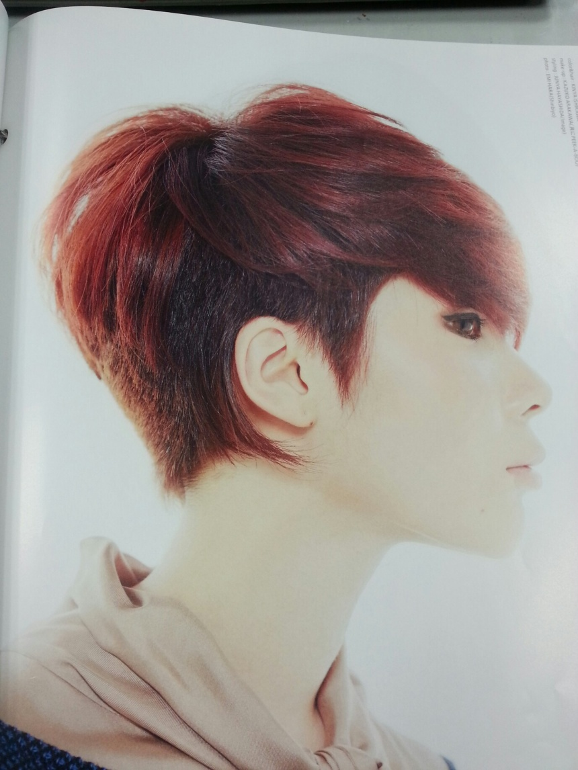
Style 1
매니쉬한 여성컷이나 맨컷에서 사용되는 디스커넥션의 방법론을 통한 형태 구조기법 연구와 함께 쇼트에서 사용되는 디자인 구성요소 의 이해

Slide 3
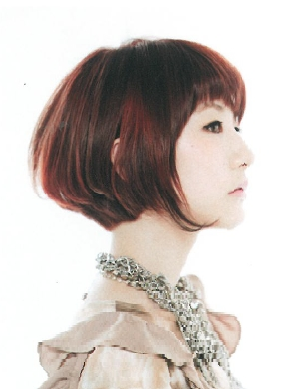
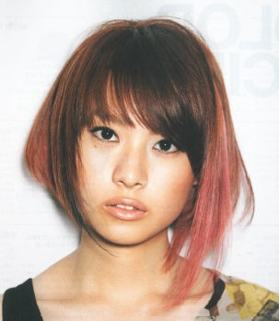
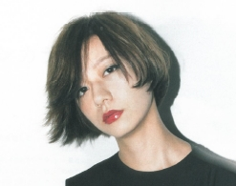
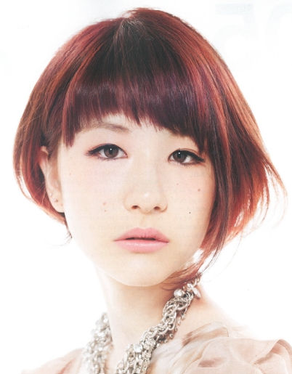
Style 2
봅스타일의 형태별 이미지 분석, 두상 및 얼굴형의 결점커버 요소 연구와 클래식 스타일을 응용한 단발형태 스타일 완성

Slide 4
2013년 7월 디자이너 세미나
최해경(7.15)
커트 과정을 pivot point 분석법
7가지로 구분하여 체계적인 디자인 설계를 구성
아래와 같은 2가지 스타일 완성

Slide 5
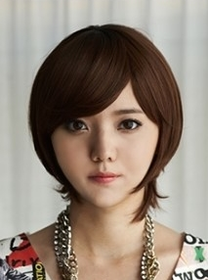
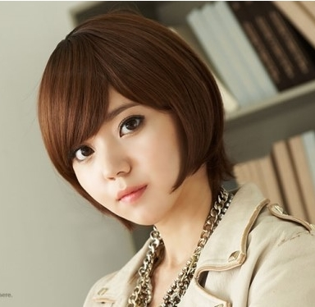
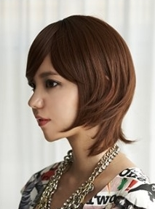
Style 1
동양인의 두상결점을 파악하여 보완 절충하며 미디엄 기장의 인크리스와 그라듀에이션의 결합 형태 연구를 통해 세미 기장과 단발 스타일의 혼용형태 디자인

Slide 6
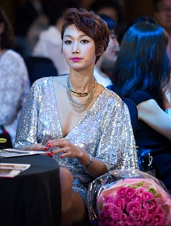
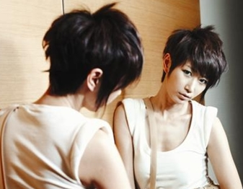
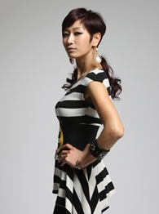
Style 2
전체적으로 짧은 기장은 유지하되 다채로운 패널의 활용으로 형태감을 살리고 디자인의 유니크함을 더하며 여성성을 보완하는 숏컷 스타일

Slide 7
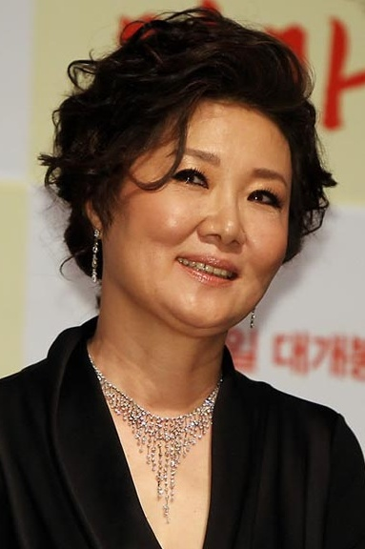
S-3.혼주 화려한 중간 업스타일이은아(7.4)
키가작거나 얼굴이 동그란 온주분에게 어울리는 스타일로 짧은 기장의 머리에 볼륨감을 주는 업스타일
준비물-미디움 가발, 라운드 볼륨 매직기, 업 스타일 도구 일체, 스프레이

Slide 8
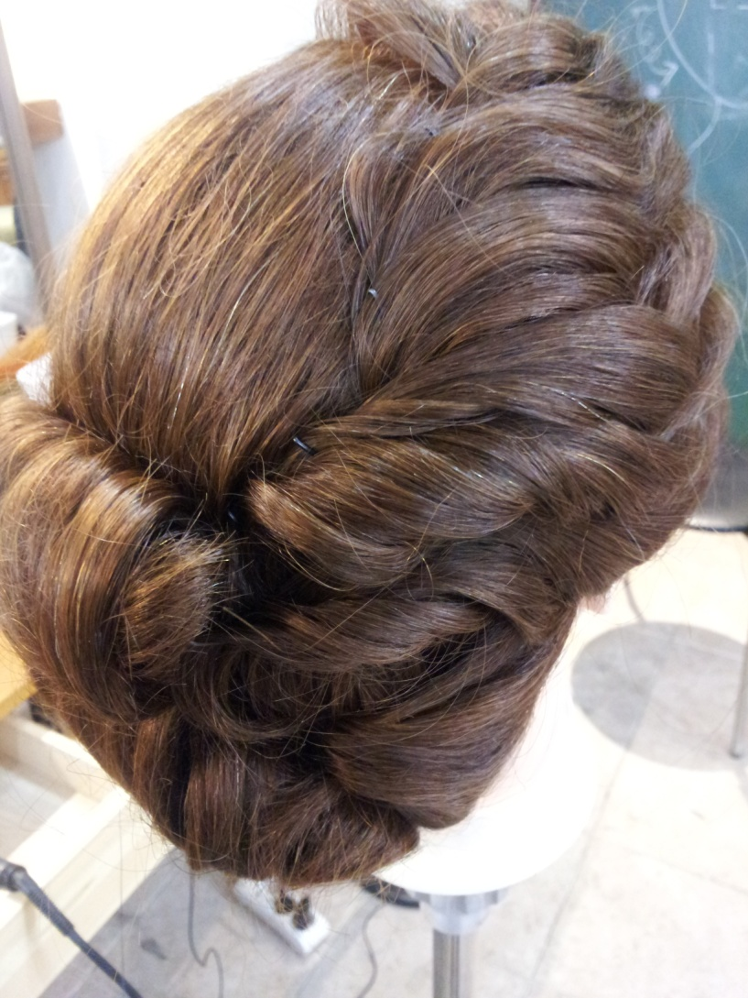
D-3.고데기 볼륨 업스타일
이은아(7.22)
내츄럴한 다운업으로 앞머리부터 네이프까지 고데기하여 옆모습의 볼륨감을 포인트로 업스타일한다.
준비물- 롱 레이어 가발.업 스타일 도구 일체.스프레이.라운드 볼륨매직기

